Slide 1
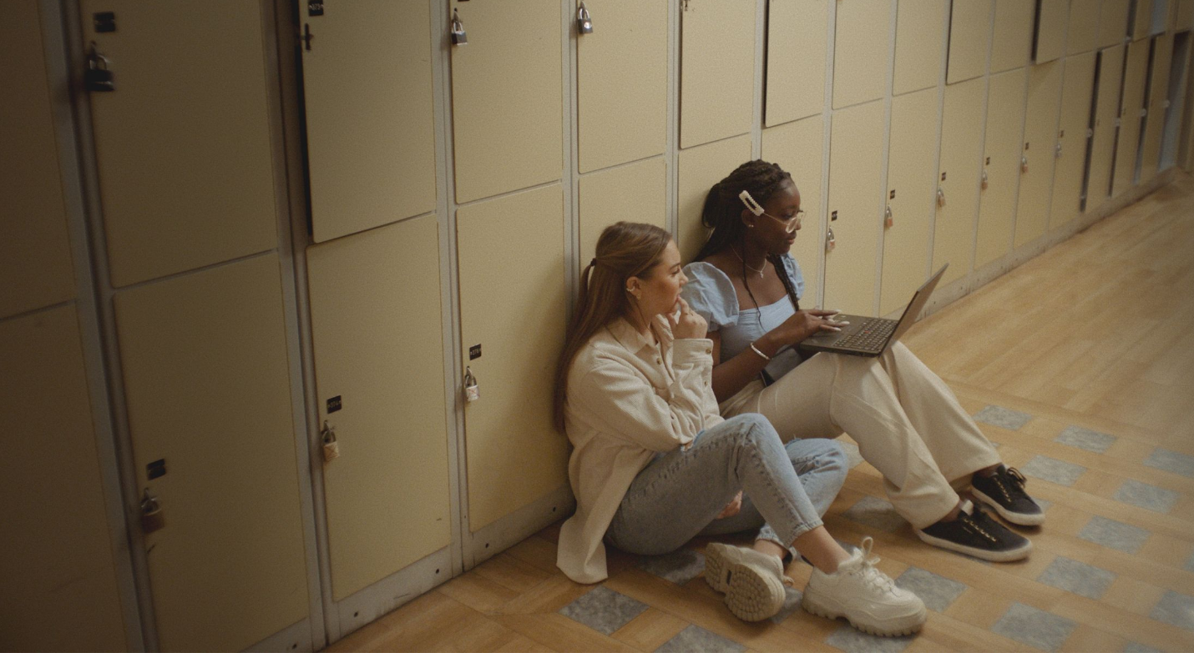
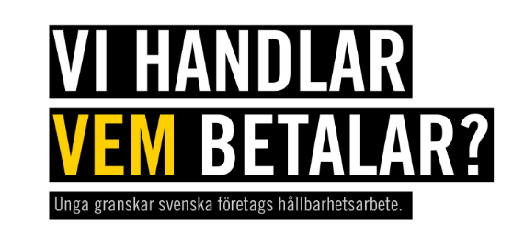



Notes:
Type your notes

Slide 2
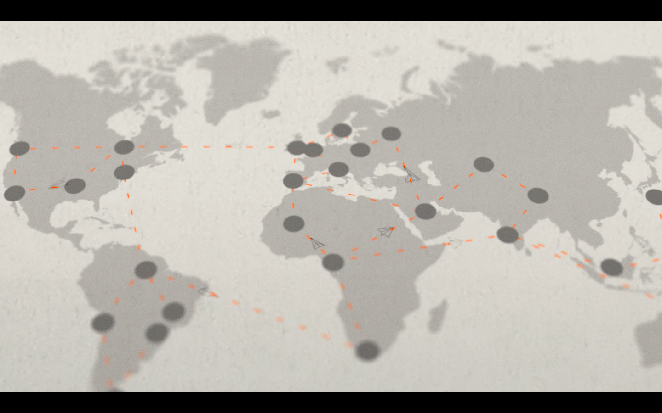

INTRODUKTION
Om internationella initiativ och Agenda 2030
Notes:
Add note to this slide

Slide 3
UPPLÄGG
Högriskländer
Lönen går inte att leva på.
Kommunikation eller greenwashing?
Vem har ansvar för att lösa problemet?

Slide 4
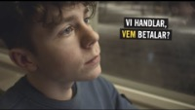
Notes:
Film om utbildningsmaterialet: https://www.youtube.com/watch?v=7r5vuAmgyck&feature=youtu.be

Slide 5
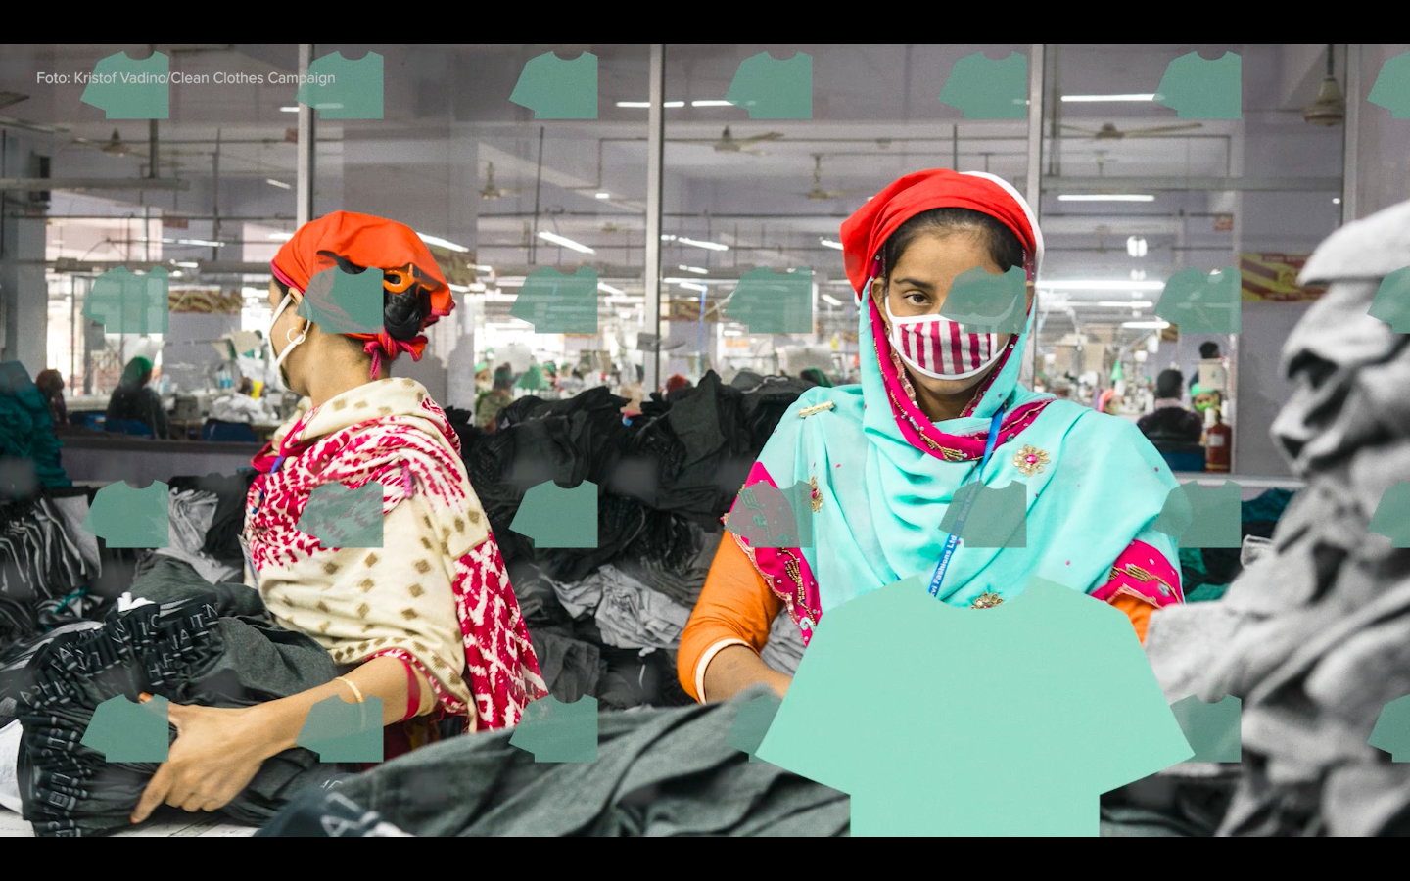
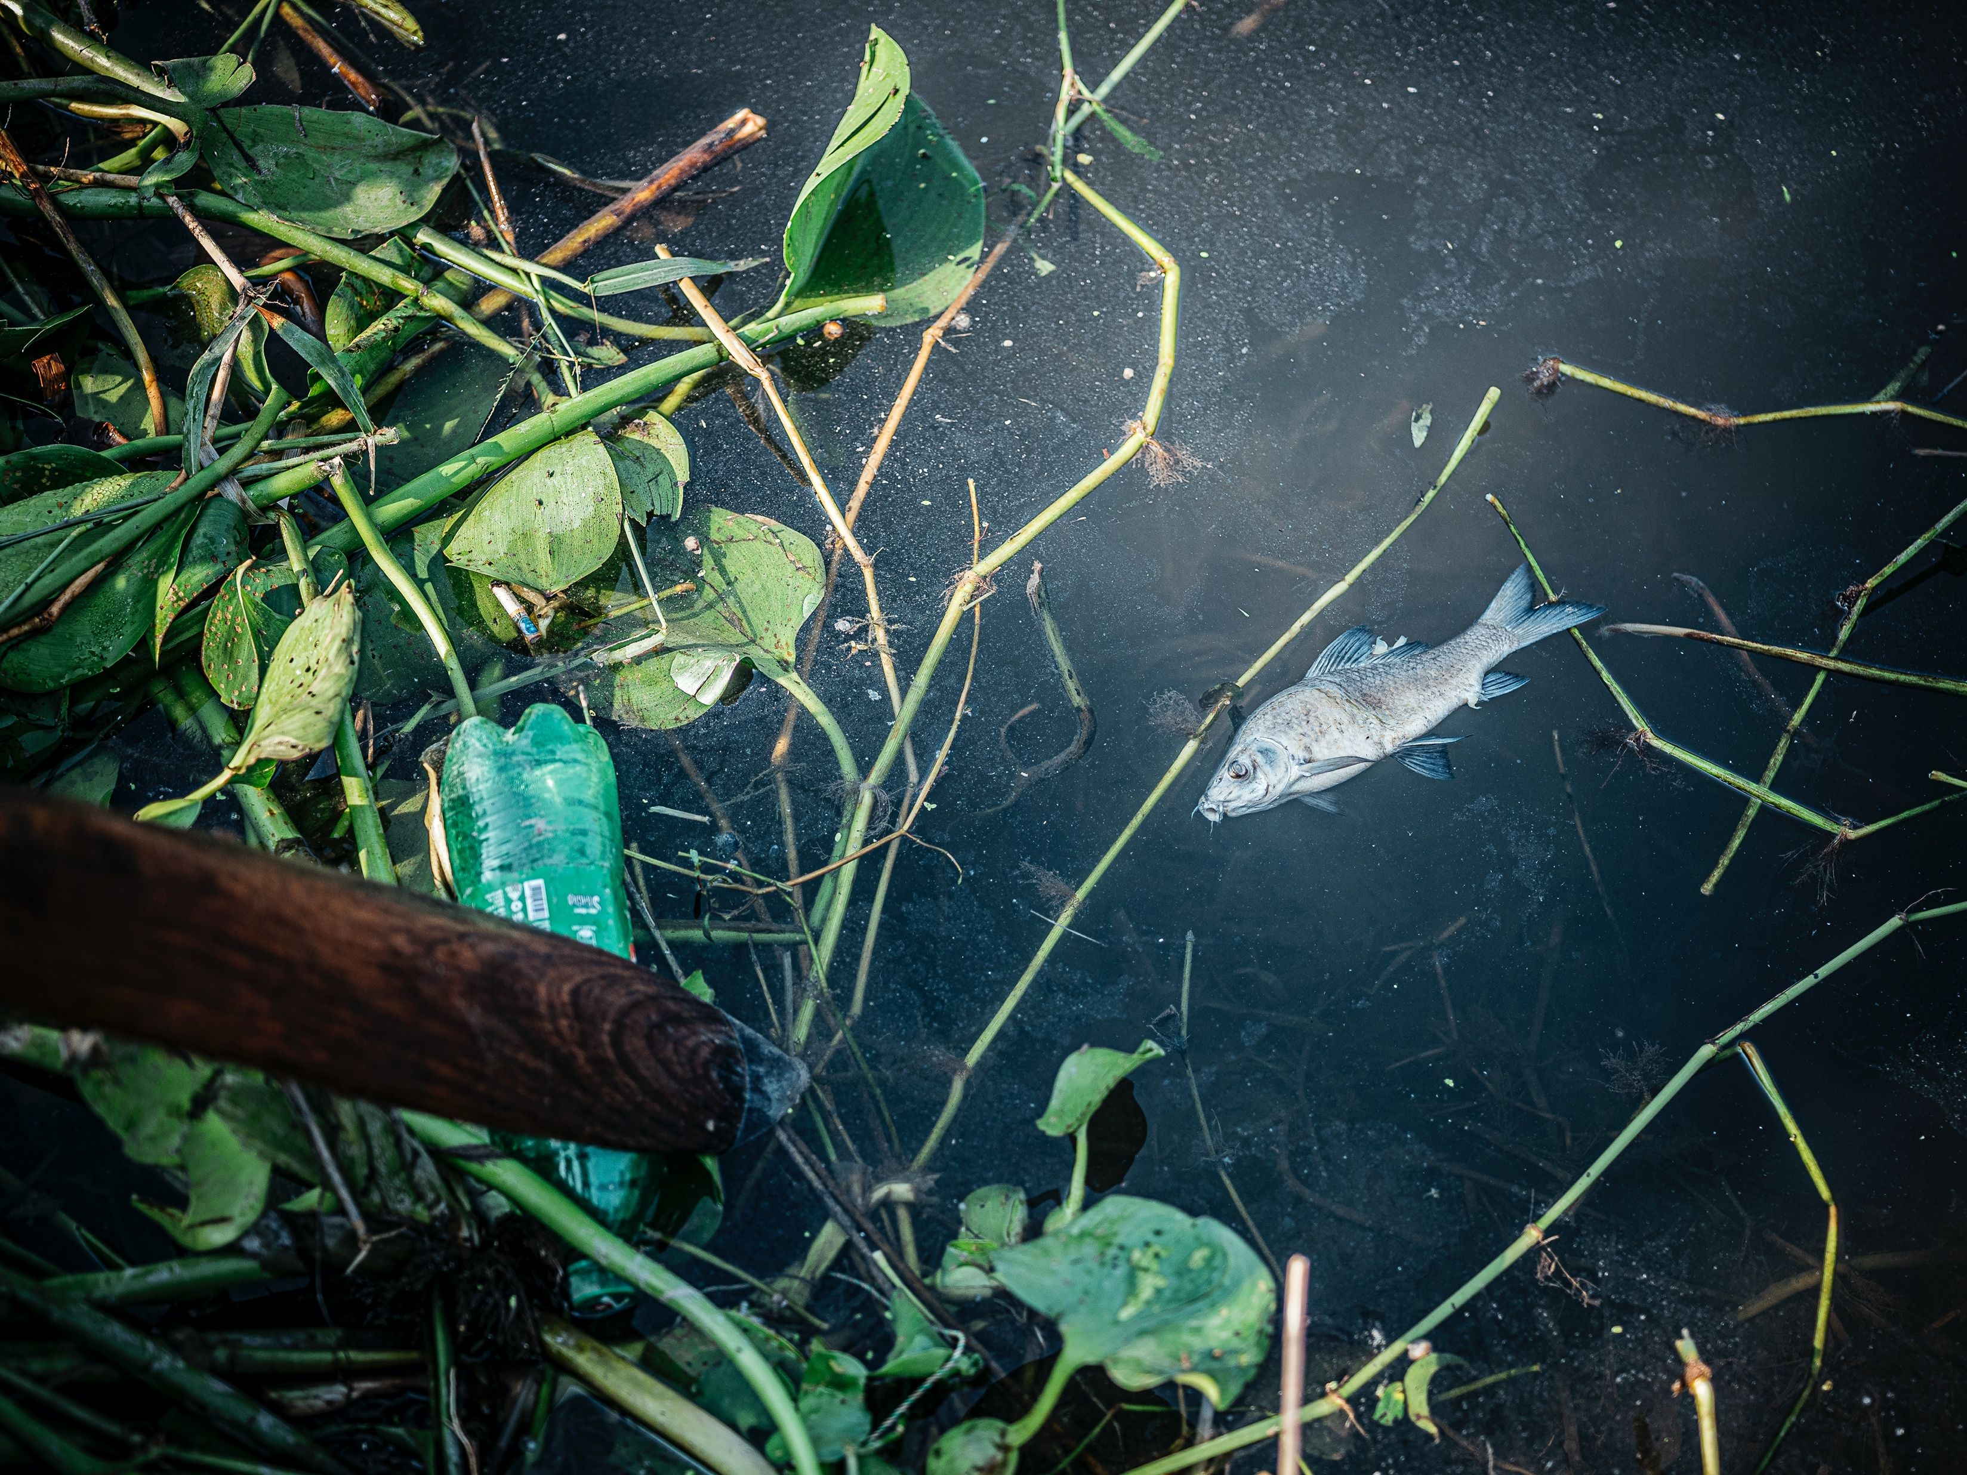
FEM FÖRFÄRLIGA FAKTA
Fakta från fem riskfyllda branscher. Visste du att…
En sömmerska bara får 1 krona i lön för varje t-shirt som säljs för 100 kronor i Sverige?
Över 10 procent av de som jobbar med turism i världen är barn?
Svenska banker investerar i företag som skövlar regnskog?
Andelen prylar som slängs i världen har ökat med över 20 procent de senaste fem åren?
Livsfarliga kemikalier används vid lädertillverkning som skadar miljön?
Risken att kränka mänskliga rättigheter är stor för företag inom; kläder, turism, bank, elektronik och läder.
Foto: Kristof Vadino/CCC
Foto: David Lundmark/Dagens Arbete

Slide 6

VI HANDLAR, VEM BETALAR?
Hur ser situationen ut för arbetare runt om i världen?
Övning i grupp:
1. Kolla på era klädesplagg och se vilka länder de är tillverkade i. 2. Sammanställ i grupp vilka länder de flesta plaggen kommer ifrån.

Slide 7
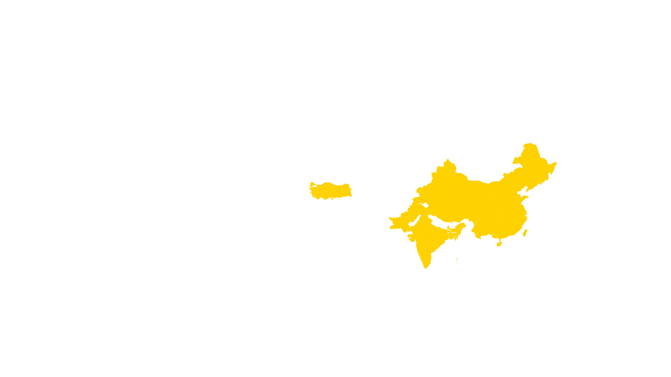
HÖGRISKLÄNDER
Var är arbetares situation som värst?*
Bangladesh
Indien
Kina
Pakistan
Turkiet
Låga löner Minimilön under fattigdomsgränser eller arbetare som inte får betalt.
Mänskliga rättigheter kränks Bland annat att organisationsfriheten kränks.
Miljöförstöring Inga lagar för miljöhantering eller att lagar inte följs.
Korruption Mutor och liknande är vanligt​.
*Urval av länder i Världsfacket ITUCs ranking 2022.

Slide 8
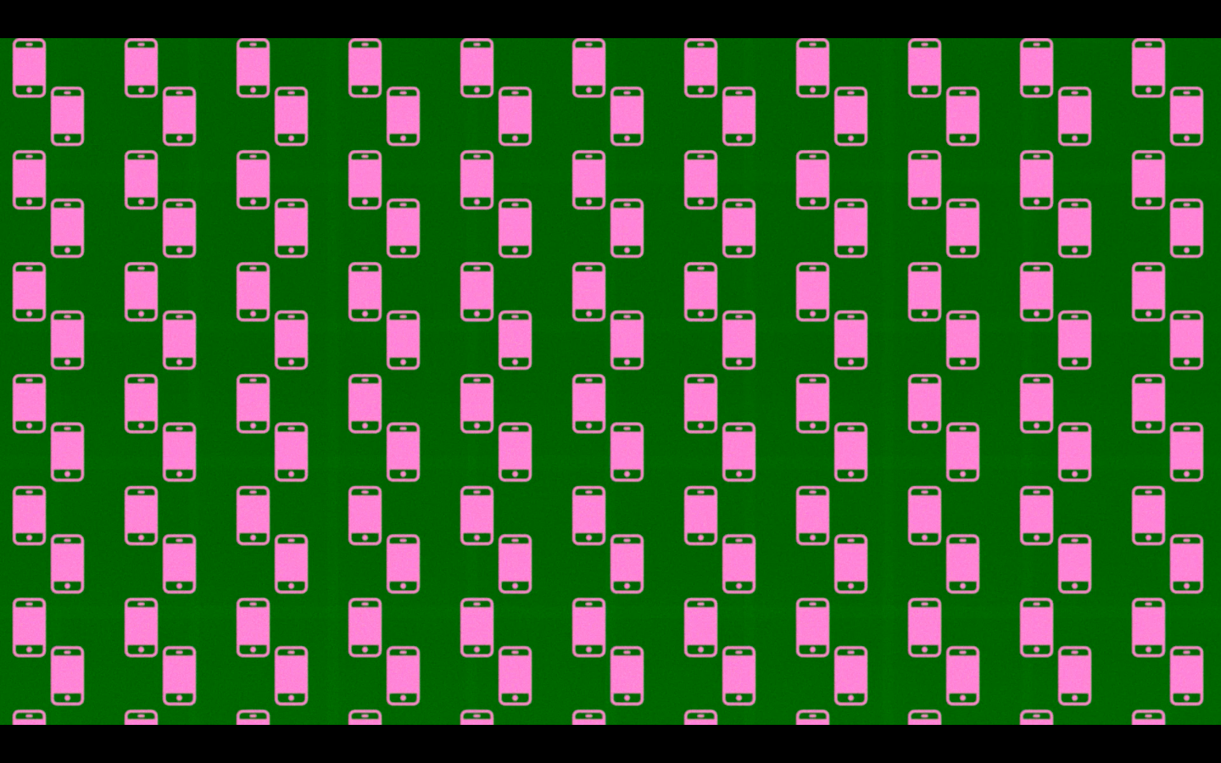
NYTTIGA NYCKELORD
Vad betyder begreppen? Hitta definitioner för nyckelorden nedan.
Konfliktmineraler
Greenwashing
Fast fashion
Spillover-effekt
E-waste
Slow fashion
Ekologiskt fotavtryck
Cirkulär ekonomi

Slide 9

AGENDA 2030
År 2015 kom världens länder överens om 17 globala mål för hållbar utveckling. Målen sammanfattas i Agenda 2030 och är de mest ambitiösa målen för hållbar utveckling som FN:s generalförsamling har antagit. Agenda 2030 slår fast att länderna tillsammans ska arbeta för att bland annat:
• Avskaffa fattigdom
• Minska ojämlikheter och orättvisor i världen
• Främja fred och rättvisa
• Lösa klimatkrisen

Slide 10
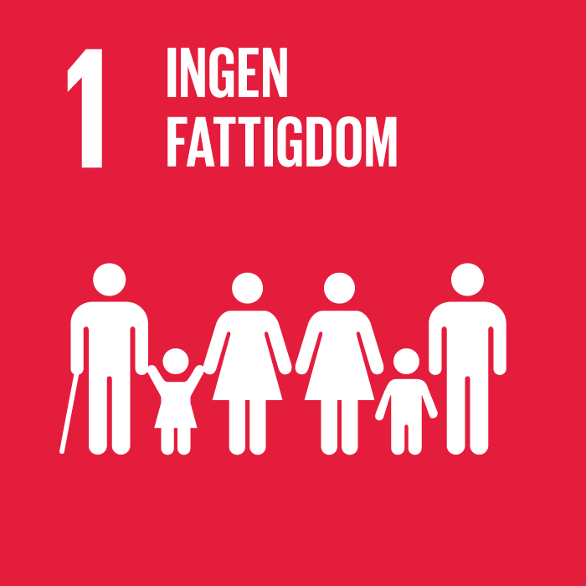

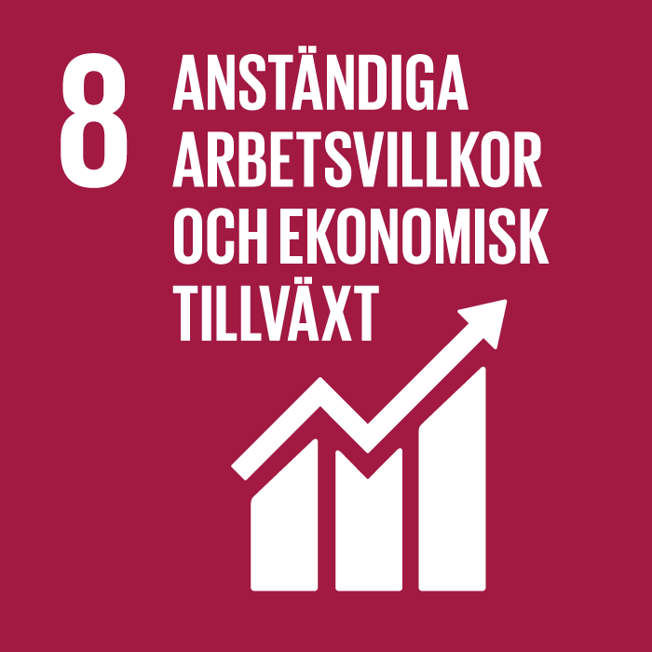

FYRA MÅL I FOKUS
Mål 1. Ingen fattigdom
Fattigdom omfattar fler dimensioner än den ekonomiska. Fattigdom innebär bl.a. även brist på frihet, makt, inflytande, hälsa, utbildning och fysisk säkerhet.
Mål 5. Jämställdhet Jämställdhet mellan kvinnor och män är en förutsättning för en hållbar utveckling. Att leva ett liv fritt från våld och diskriminering är en grundläggande mänsklig rättighet och helt avgörande för att människor och samhällen ska utveckla sin fulla potential.
Mål 8. Anständiga arbetsvillkor och ekonomisk tillväxt Vi måste skydda arbetstagarnas rättigheter och en gång för alla stoppa modernt slaveri, människohandel och barnarbete. Idag befinner sig mer än hälften av världens arbetstagare i osäkra anställningar, ofta med dålig lön. Mål 12. Hållbar konsumtion och produktion
Att uppnå hållbar utveckling kräver att vi minskar vårt ekologiska fotavtryck genom att ändra hur vi producerar och konsumerar varor och resurser. Hållbar konsumtion innebär inte bara miljöfördelar utan även sociala och ekonomiska fördelar.

Slide 11

FÖRETAGEN HAR ETT ANSVAR
FN-organet ILO har som uppgift att sätta regler på arbetsmarknaden globalt, med målet att förhindra att arbetare utnyttjas och exploateras.
ILO:s åtta kärnkonventioner - miniminivå för arbetsvillkor!
Förbud mot tvångs- och straffarbete
Föreningsfrihet och skydd för organisationsrätten
Rätten att organisera sig och förhandla kollektivt
Lika lön för lika arbete, oavsett kön
Avskaffande av tvångsarbete
Diskriminering vid anställning och yrkesutövning
Minimiålder för arbete
Mot de värsta formerna av barnarbete

Slide 12
LÖNEN GÅR INTE ATT LEVA PÅ
Den som arbetar ska kunna leva på sin heltidslön. Så är inte fallet för de flesta arbetare i länder som till exempel tillverkar kläder som konsumeras i Sverige. Många har inte en chans att klara sig på sin lön, även om fabrikerna följer landets löneregler. Minimilönen ligger nämligen ofta under nivån för en levnadslön.
Minimilön är den lägsta lagliga lönen en arbetare får tjäna i ett land. Minimilönen beräknas av landets regering.
Levnadslön är den lön som krävs för en människa att försörja sig själv och sin familj. Levnadslönen räknas exempelvis ut av Global Living Wage Coalition.
Foto: Kristof Vadino/CCC

Slide 13
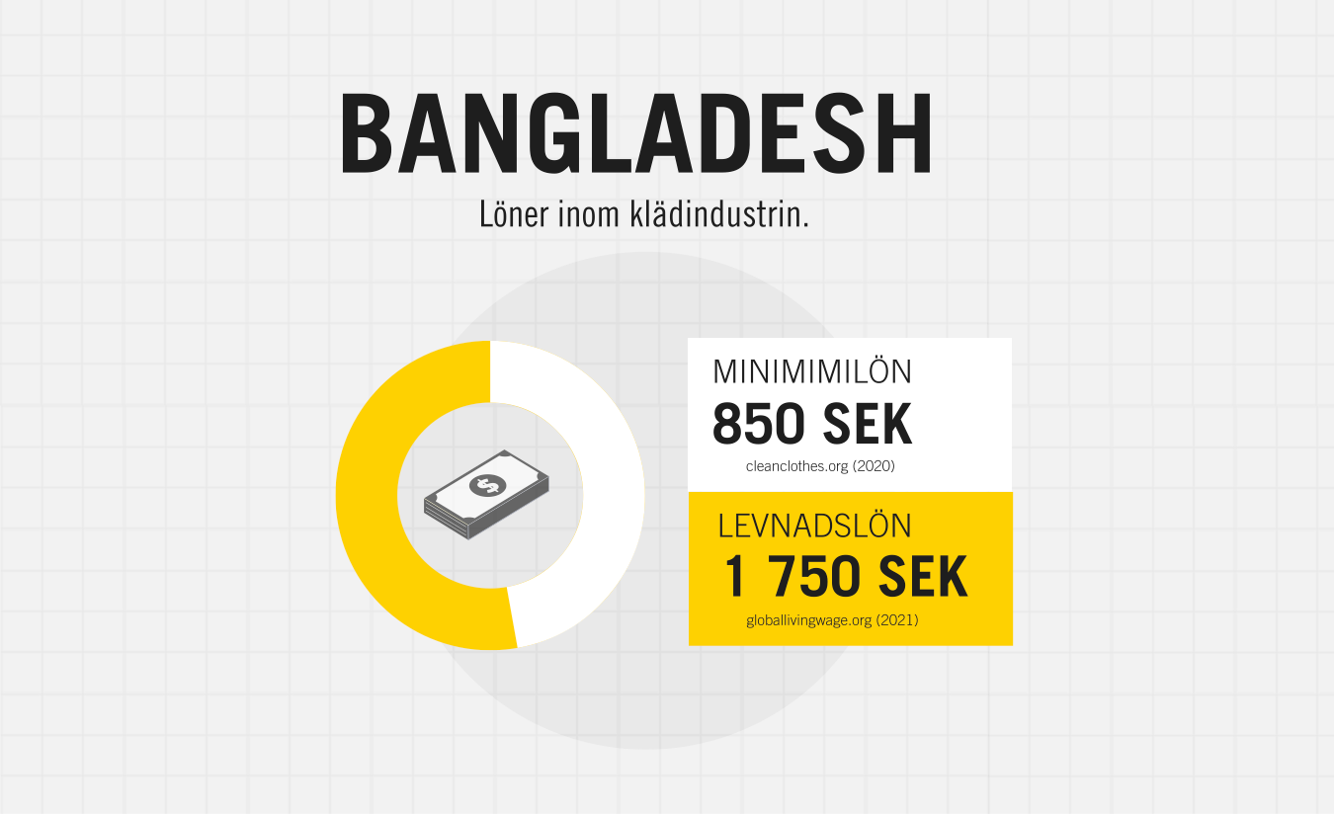
Foto: Kristof Vadino/CCC

Slide 14
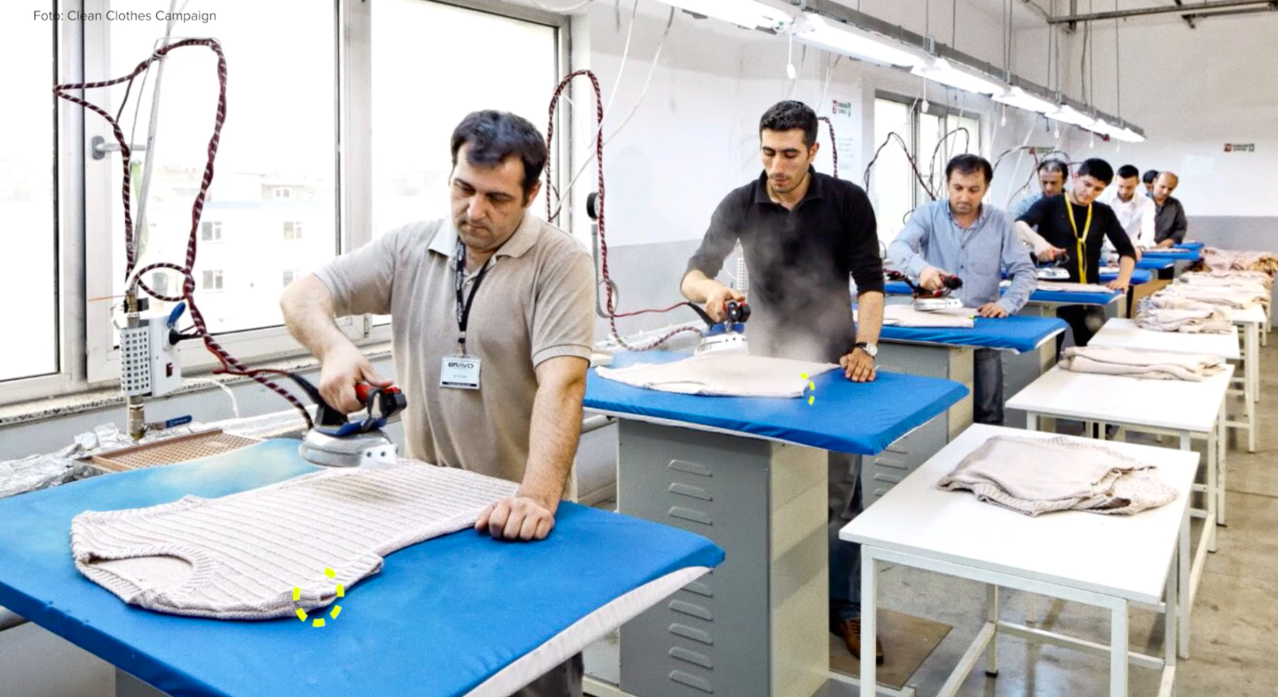
EN MÄNSKLIG RÄTTIGHET
Att ha en lön som det går att leva på är en mänsklig rättighet. Det fastslås i FN:s allmänna förklaring om de mänskliga rättigheterna (artikel 23). Där står det bland annat att:
Var och en som arbetar har rätt till en rättvis och tillfredsställande ersättning som ger honom/henne och hans/hennes familj en människovärdig tillvaro och som vid behov kan kompletteras med andra medel för socialt skydd.
Diskussion: Vilka utgifter bör en levnadslön räcka till?
Foto: Kristof Vadino/CCC
Foto: Kristof Vadino/CCC

Slide 15
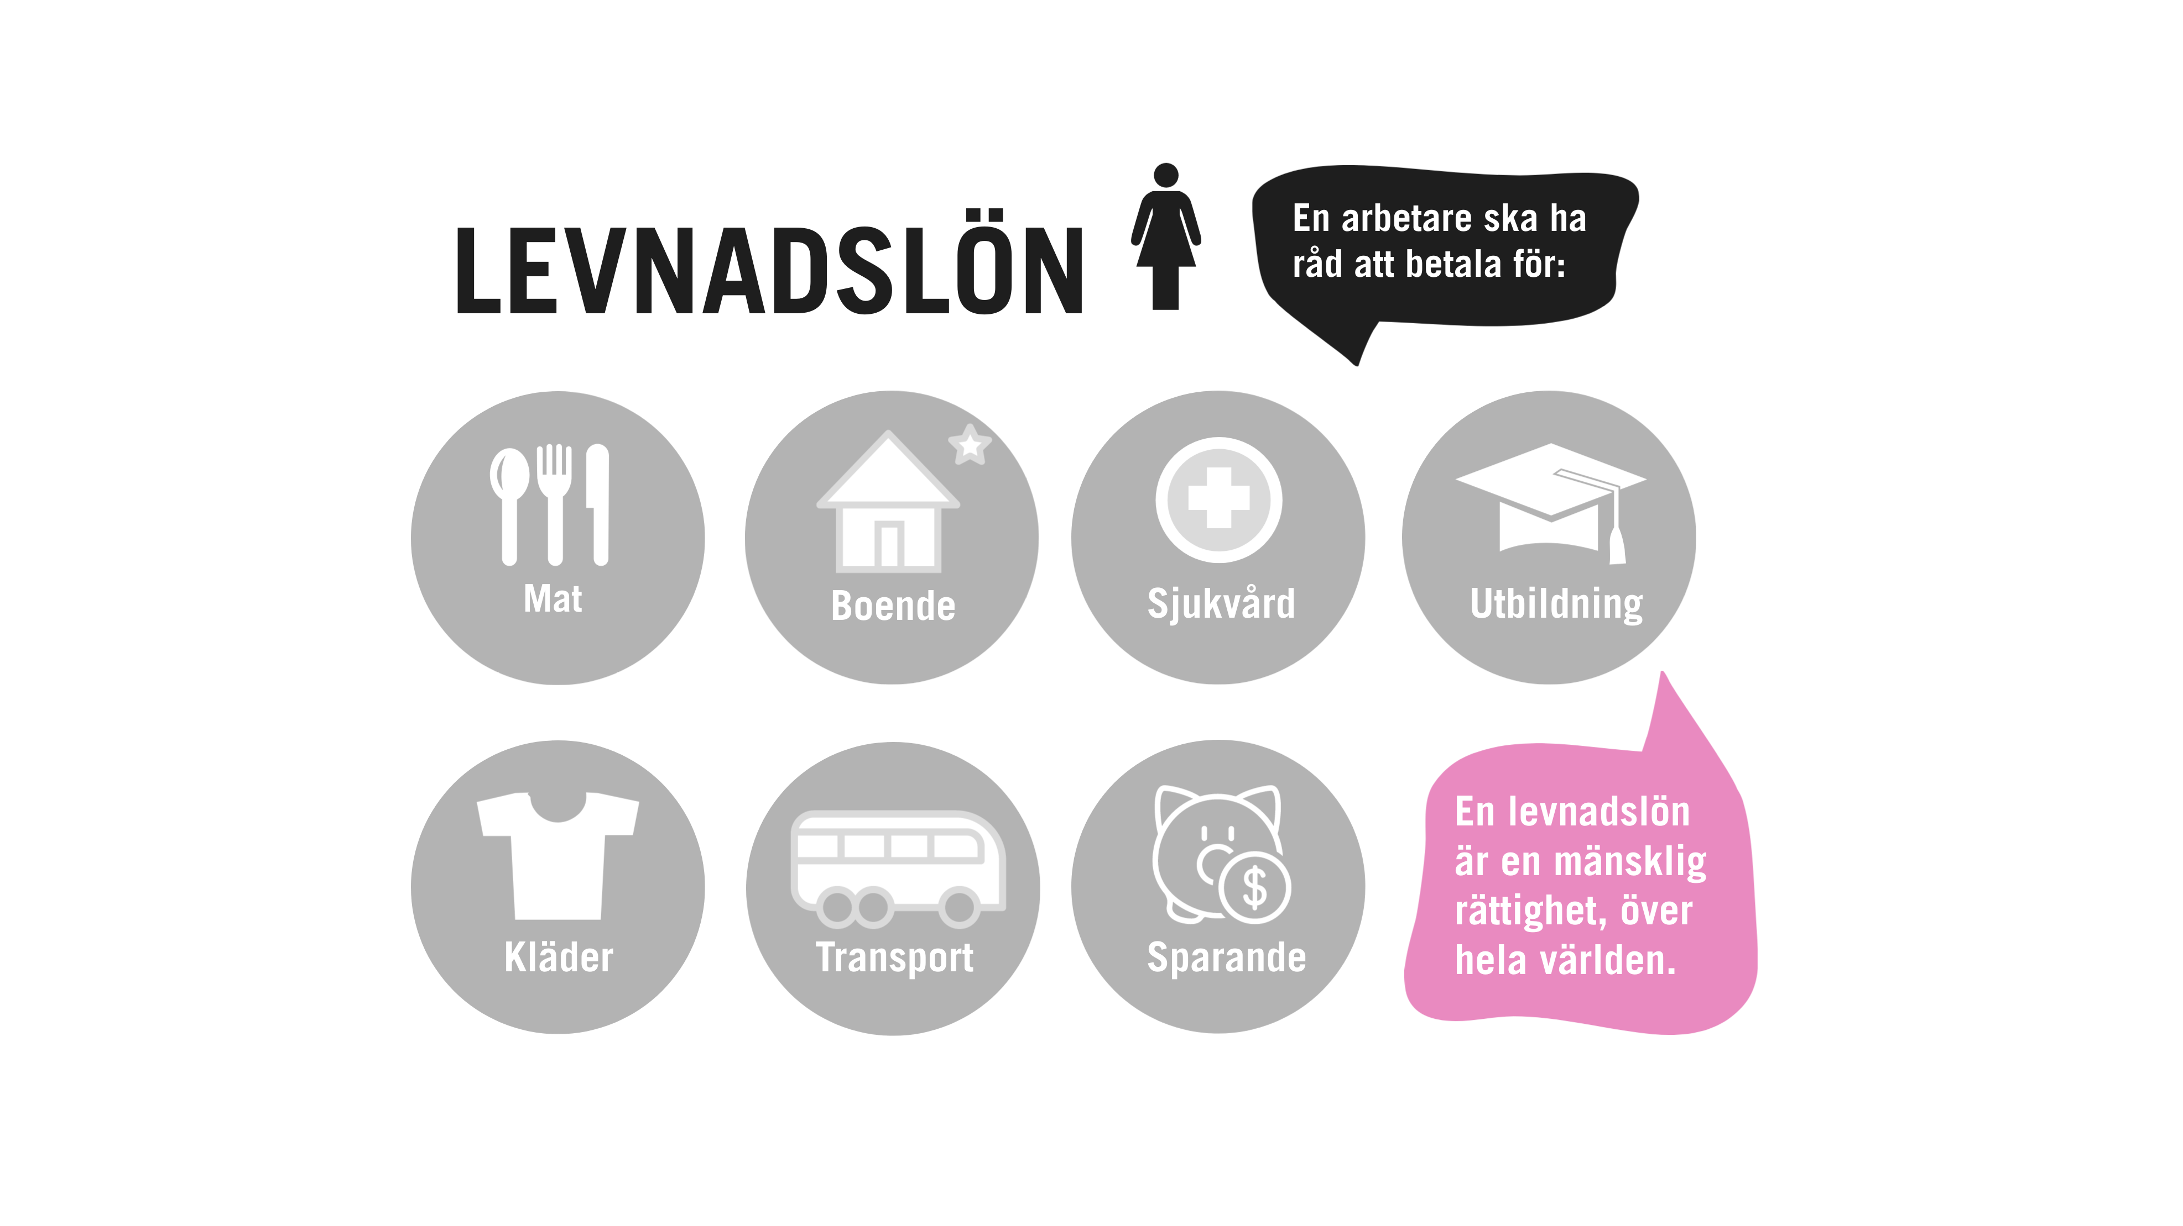

Slide 16
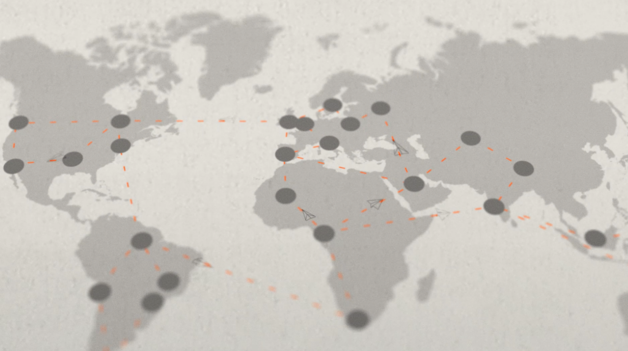
DÄRFÖR ÄR TRANSPARENS VIKTIGT
När företag är öppna med var deras produkter är tillverkade är det
en win-win-win-situation för arbetare, företag och konsumenter.
Vad är god transparens?
The Transparency Pledge är ett globalt initiativ som kräver att modemärken på sin hemsida berättar om de fabriker som tillverkar kläderna. Ett transparent företag ska som minst berätta följande om alla sina leverantörsfabriker:
Namn, adress och ägare.
Vilka produkter som tillverkas.
Antal anställda på fabriken.

Slide 17
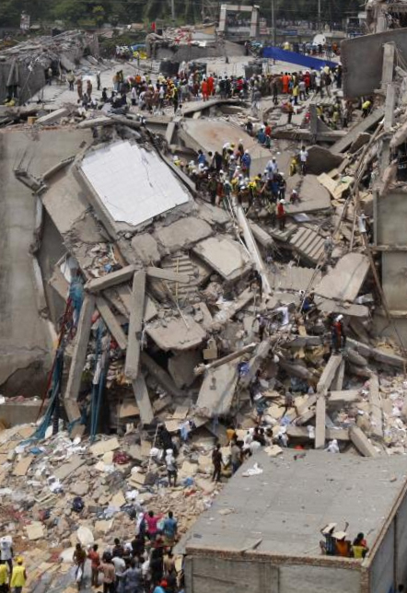
TRANSPARENS
PÅ LIV OCH DÖD
Att företag har god transparens är extra viktigt när det sker en incident. Det kan till exempel röra sig om kränkningar från chefer, svårigheter att organisera sig fackligt eller säkerhetsbrister i fabriken. Rana Plaza-kollapsen Den 24 april 2013 kollapsade textilfabriken Rana Plaza i Savar, Bangladesh. Åtminstone 1 134 människor dog och 2 500 skadades allvarligt, vilket gör tragedin till en av de värsta i sitt slag.
Foto: Rijans/CCC

Slide 18
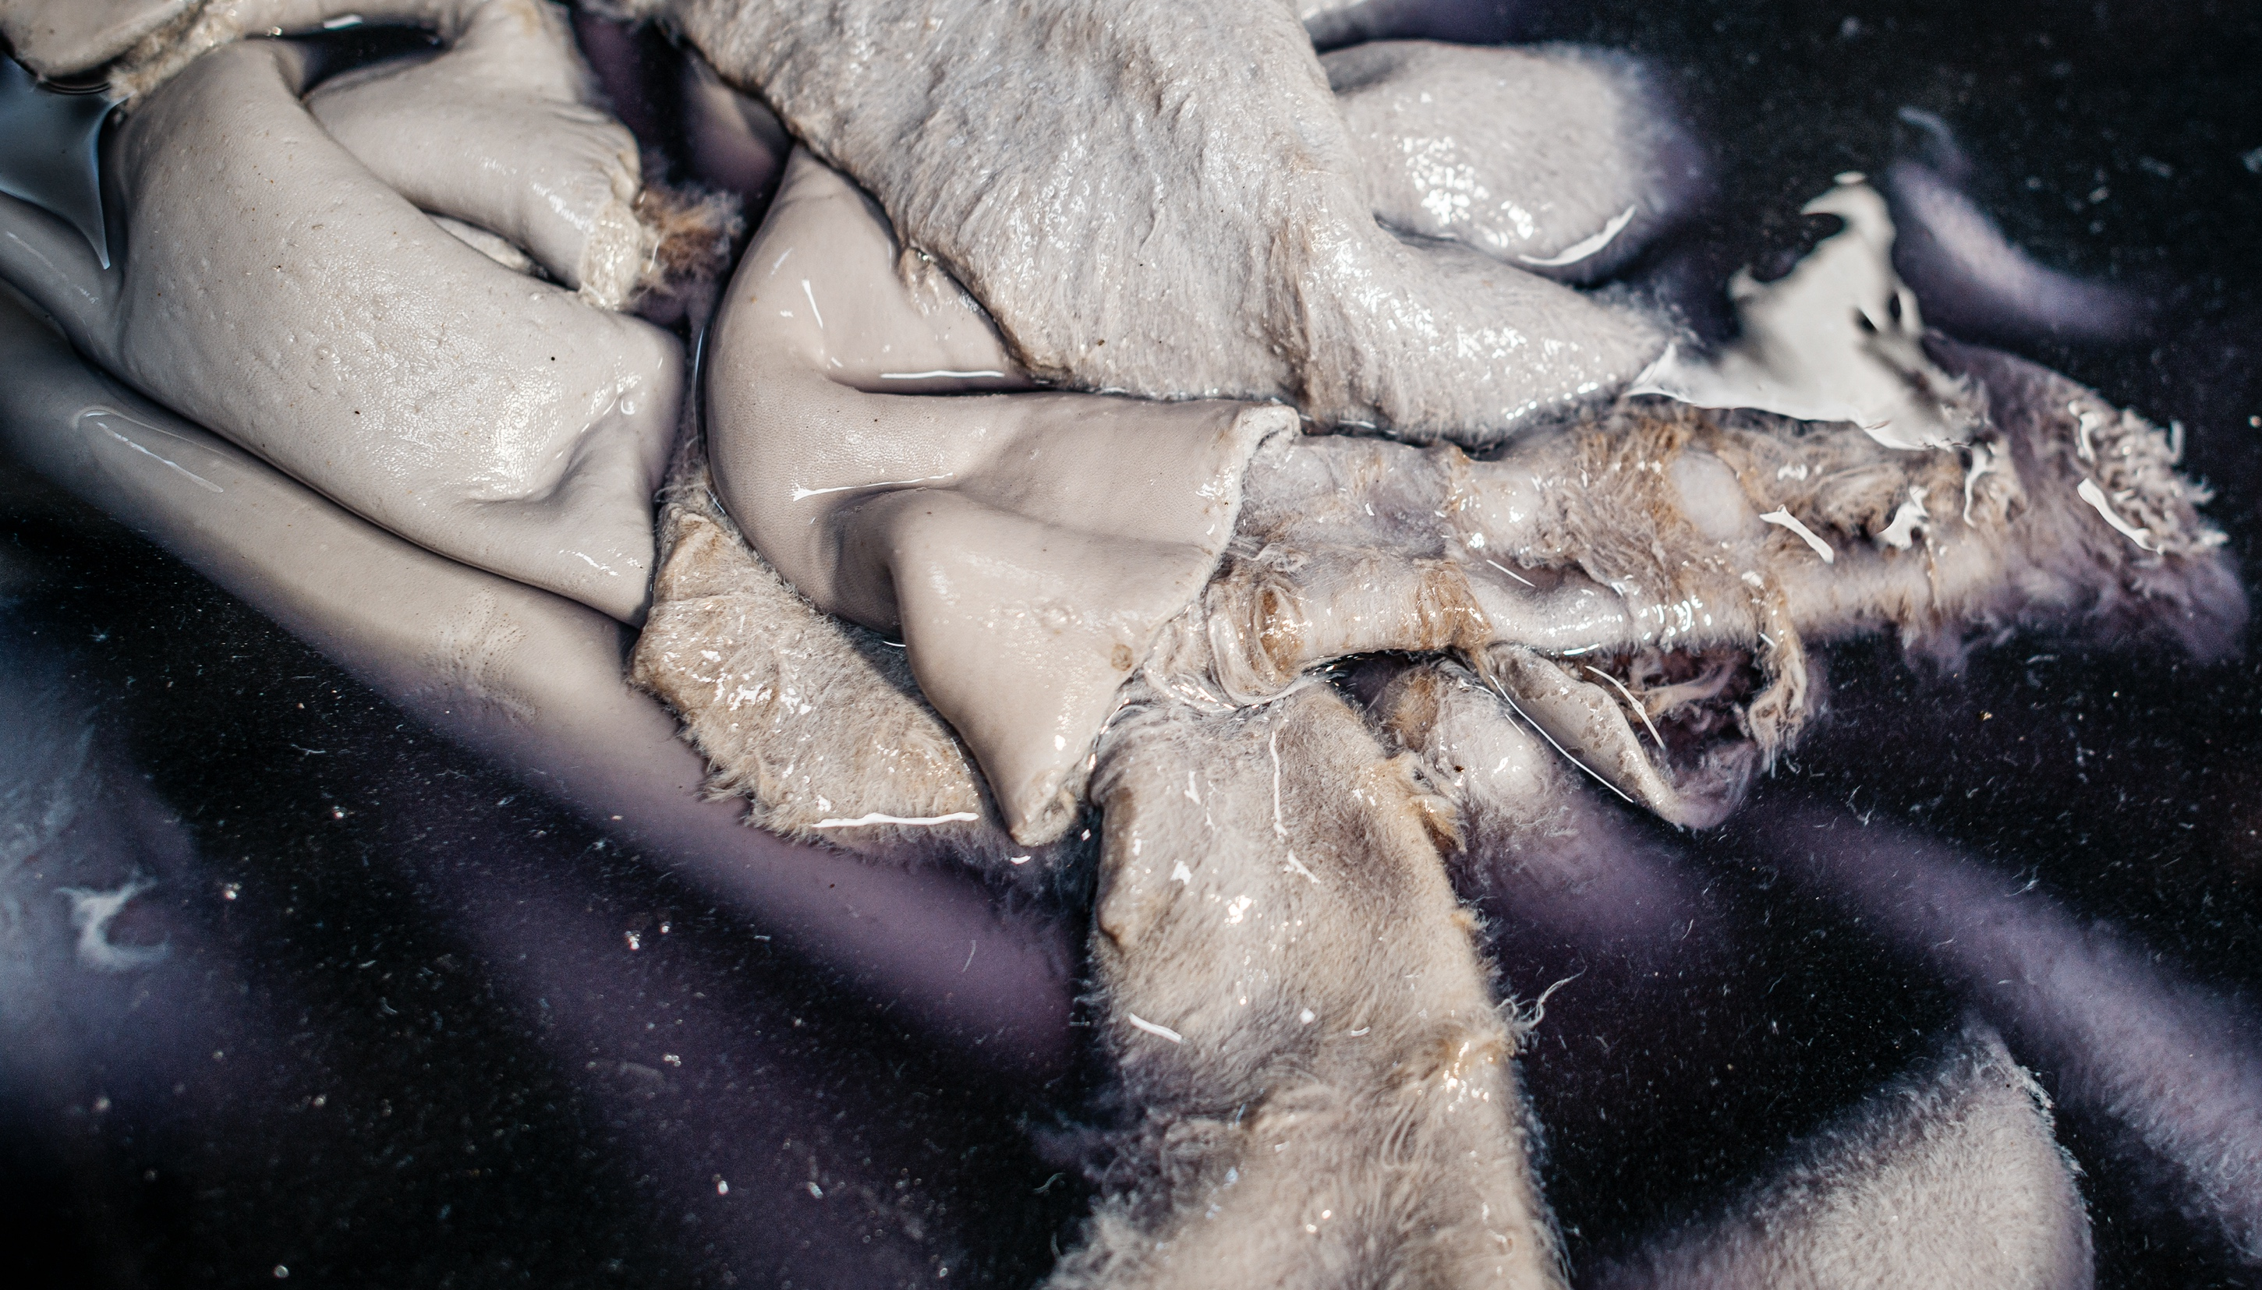
VAD ÄR GREENWASHING?
Att framställa något som bättre för miljön än vad det i själva verket är.
och/eller
Att leda uppmärksamhet bort från något dåligt till något "bra" för miljön.
Marknadsföringslagen slår fast att företag måste kunna bevisa det de påstår är sant. Det är till exempel inte tillåtet för företag att säga att vad som helst är ”hållbart”.

Slide 19
EN BILD SÄGER MER ÄN TUSEN ORD
Gör en kort bildanalys! Titta på bilderna på de kommande två sidorna. Diskutera först frågorna i par eller grupp, därefter i helklass. Tänk på att besvara en fråga i taget. 1. Vad ser ni på bilden?
2. Vad tänker ni om bilden och väcker den några frågor?
???

Slide 20
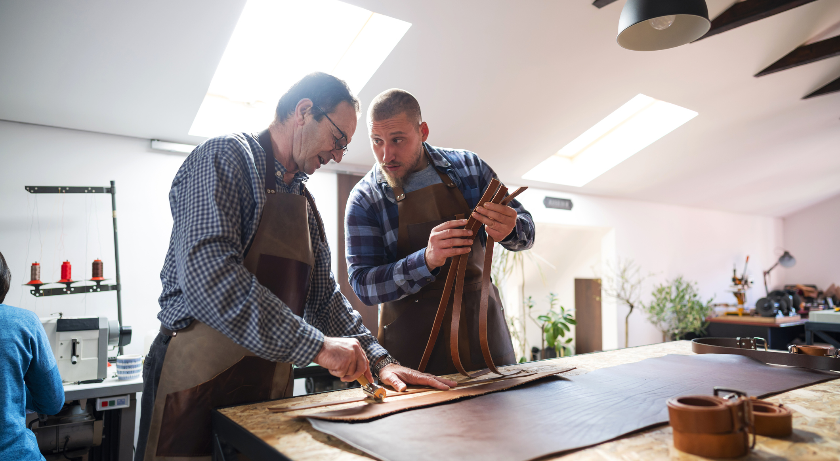
1. Vad ser du på bilden?
2. Vad tänker du om bilden och väcker den några frågor?
Foto: Kristof Vadino/CCC

Slide 21
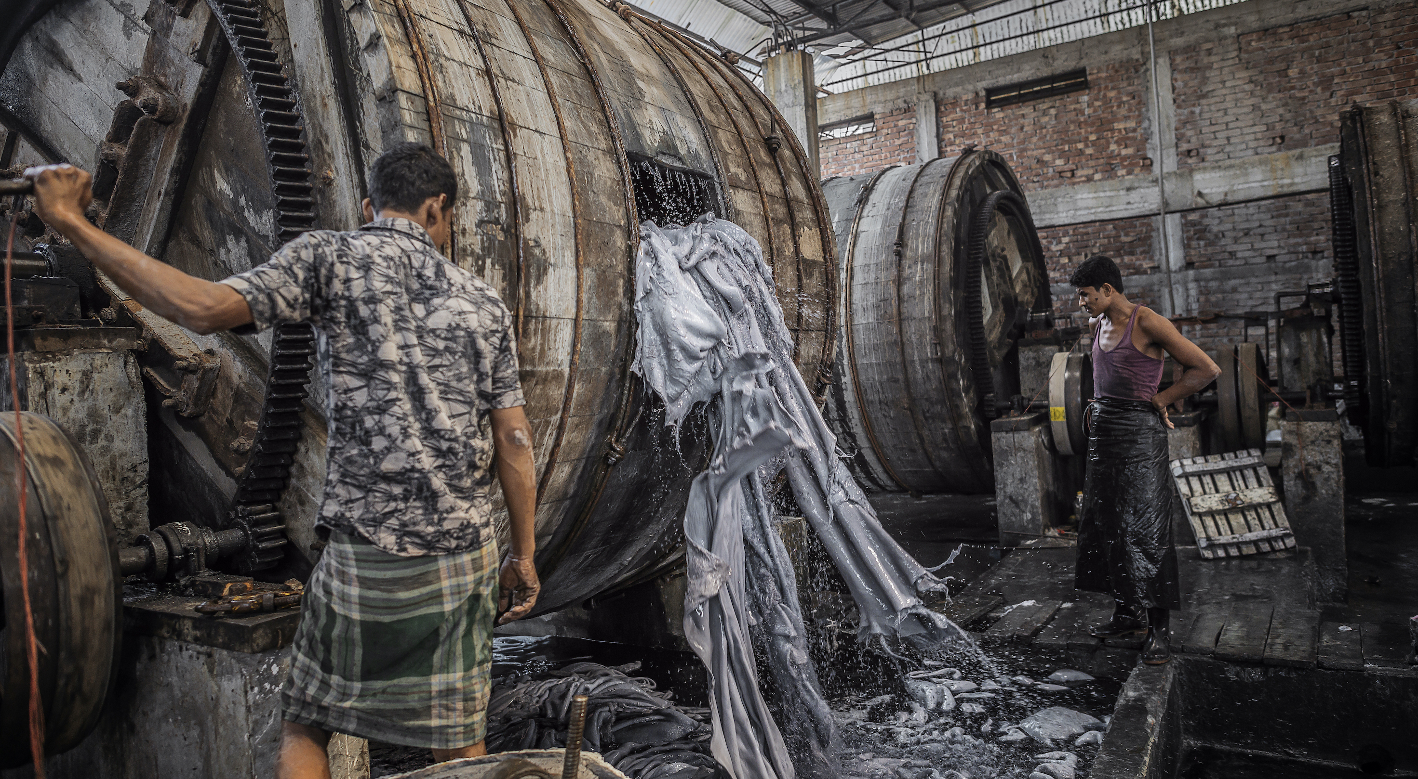
1. Vad ser du på bilden?
2. Vad tänker du om bilden och väcker den några frågor?
Foto: David Lundmark/Dagens Arbete
Foto: Kristof Vadino/CCC

Slide 22
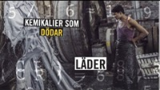
Notes:
Add note to this slide

Slide 23
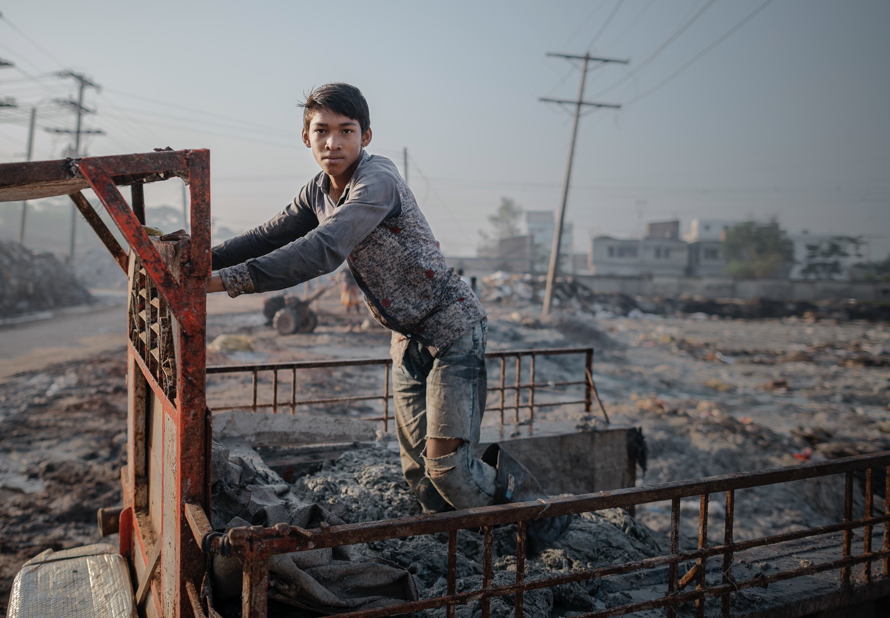
FRÅN DJURHUD TILL LÄDER
Garvning
Garvning är den process som gör att en djurhud blir till läder.
Skapar stora mängder avloppsvatten och avfall. För att bearbeta 1 ton djurhudar krävs 500 kilo kemikalier.
Risker i läderindustrin
Garveriarbetare utsätts för många hälsofaror och säkerhetsrisker då de hanterar kemikalier och maskiner utan relevant utbildning.
Kemikalierna släpps ofta ut i vattendrag och skadar både människan och miljö negativt.
Andra risker inom läderindustrin är av låga löner, långa arbetsdagar och otrygga anställningar.
Kemikalierna förorenar också grundvattnet. Föroreningarna
har t.ex. bidragit till att Burigangafloden i Bangladesh har biologiskt dödförklarats.
Foto: David Lundmark/Dagens Arbete
Foto: Kristof Vadino/CCC

Slide 24
TIPS PÅ TOMMA TERMER!
Tips på följdfråga!
Allt fler företag marknadsför sitt hållbarhetsarbete. Men det finns ett gap mellan vad företagen säger att de gör, och hur det ser ut i verkligheten. T.ex. är nästan hälften av företagens miljöpåståenden överdrivna, vilseledande eller vaga (Konsumentverket, 2021).

Slide 25
VEMS ANSVAR?
Vem bär ansvaret att människor som producerar de saker vi köper har schyssta arbetsvillkor?
Frågor att besvara i grupp:
Vad är problemet?
Hur kan vi lösa det?
Vem kan lösa det?
Åtminstone 1 134 människor miste livet vid fabrikskollapsen Rana Plaza i Bangladesh.
Foto: Miranda Kårelind
Foto: Rijans/CCC

Slide 26
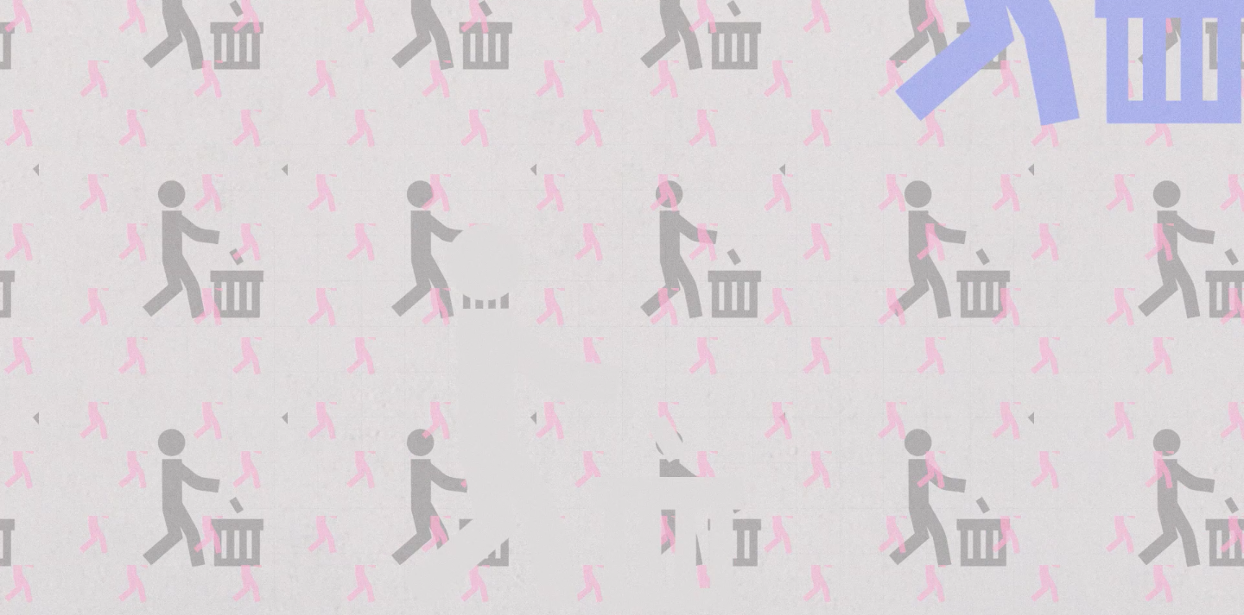

HUR KAN DU PÅVERKA?
Kan du komma på fler sätt att påverka företagen att bli mer hållbara?
1.
Fråga företaget om de har schyssta arbetsvillkor.
Är ni transparanta med vilka som tillverkar era produkter? Till exempel, berättar ni vilka garverier som tillverkar lädret till era skor?
2.
Skriv under upprop och namninsamlingar!
Finns på Fair Actions instagram (du kan också bli medlem gratis).
3.
Om ni granskar, dela den med #Vihandlarvembetalar
Ju fler som sätter press, desto större chans att företaget förbättrar sig!

Slide 27


